Slide 1
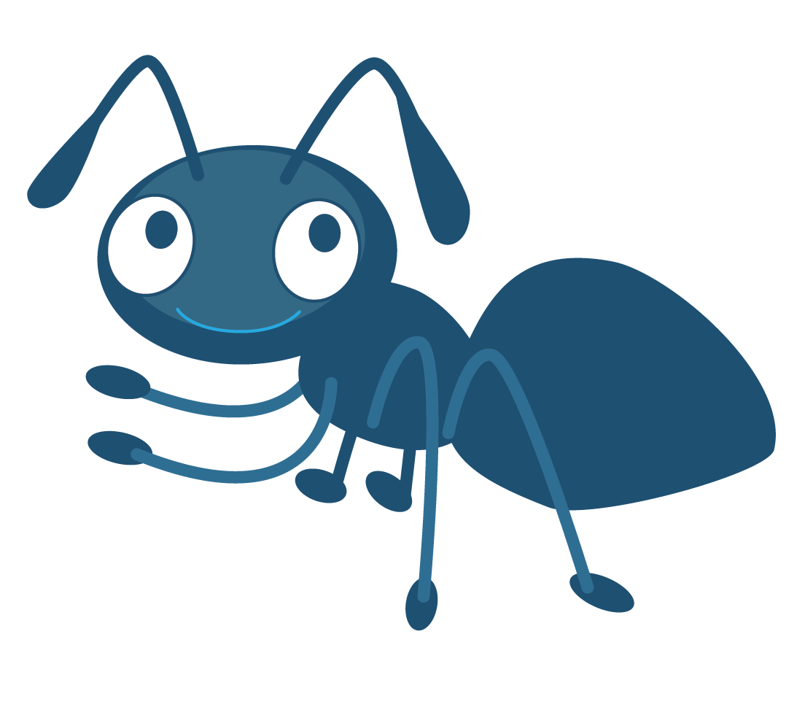
Modúl Foghlama 5:
Ag Dul i nGleic le SUDanna

Slide 2
Ní dúirt Éadaoin haigh ar maidin. Tá mé cinnte de nár mhaith léi a bheith ina cara liom níos mó.
Rinne mé go maith ar an scrúdú sin mar bhí mé ag staidéar go crua. Tá mé bródúil asam féin.
Feicfidh gach duine an bearradh gruaige bómánta a fuair mé. Déanfaidh siad go léir gáire fúm.
Mothaím go dona mar bhí mé ag
argóint le hÁdhamh. Gabhfaidh mé mo leithscéal níos moille chun a bheith mór leis arís.
Tá díomá orm nár tháinig mé sa chéad áit sa rás, ach tá a fhios agam go ndearna mé mo dhícheall.
Tá mé cinnte de go mbeidh an lá inniu go huafásach ar fad.
Tá mé go huafásach ag an litriú. Ní fiú dom a bheith ag iarraidh a bheith níos fearr.

Slide 3
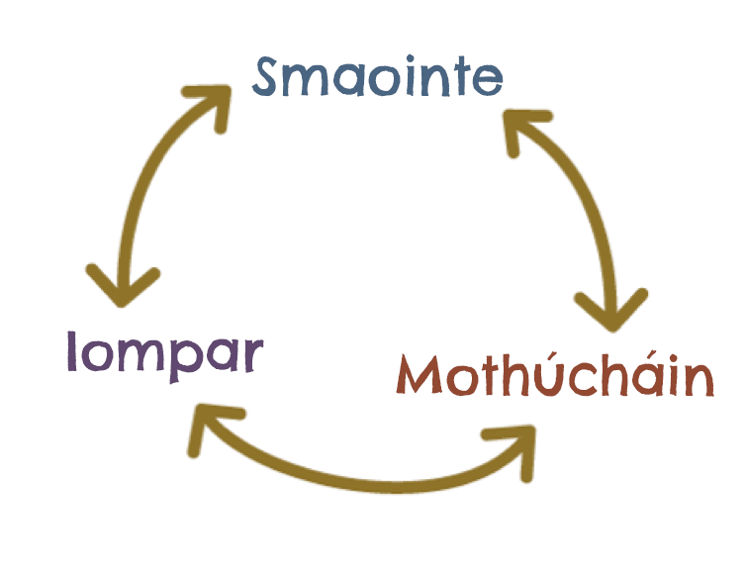
Ceapann gach duine go bhfuil mé go huafásach ag an bpeil ...

Slide 4
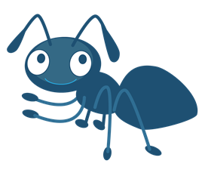
Haigh!
Smaointe
Mothúcháin
Iompar

Slide 5
Cuimhnigh!
Ní fíricí iad smaointe
An bhfuil mé cinnte dearfa go bhfuil sin fíor?
An gcabhraíonn an smaoineamh seo liom?
An féidir liom smaoineamh a chur ina áit atá níos cineálta agus a chabhraíonn liom?

Slide 6
Ní dúirt Éadaoin haigh ar maidin. Tá mé cinnte de nár mhaith léi a bheith ina cara liom níos mó.
An bhfuil mé cinnte dearfa go bhfuil sin fíor?
An gcabhraíonn an smaoineamh seo liom?
An féidir liom smaoineamh a chur ina áit atá níos cineálta agus a chabhraíonn liom?

Slide 7
Feicfidh gach duine an bearradh gruaige bómánta a fuair mé. Déanfaidh siad go léir gáire fúm.
Tá mé cinnte de go mbeidh an lá inniu go huafásach ar fad.
Tá mé go huafásach ag an litriú. Ní fiú dom a bheith ag iarraidh a bheith níos fearr.
Ní dúirt Éadaoin haigh ar maidin. Tá mé cinnte de nár mhaith léi a bheith ina cara liom níos mó.

Slide 8
Ní bheidh dúil ag daoine ionam go deo.

Slide 9
Conas is féidir LEAT FÉIN dul i ngleic le do SUDanna?

